Slide 1
PORTFORIO
ASOポップカルチャー専門学校
ゲームコース3年
中釜 大地

Slide 2

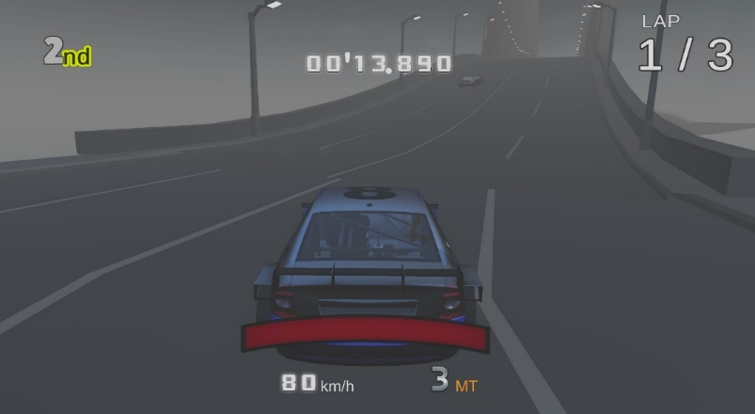
学内コンテストにむけてチームで対戦型のレースゲームを作り、１００作品中の上位８位に入った作品です。
ゲームセンターにあるような筐体を使うために操作感やAIの調整に時間をかけてゲームの完成度の向上を図りました。
担当箇所はCPUをメインでおこないました。
またシーン遷移、メニューUI、タイトル、リスポーン、ゴーストの実装も併走して行いました。
Unity、C#を用いた製作は初めてだったので、これまでの経験をもとに、リファレンスを見ながら開発を進めました。また、GitやRedmineを用いたバージョン管理を扱うことで遠隔での作業もスムーズに行うことができました。
話し合いが足りず、失敗することが反省点で、チーム制作での情報共有する重要性を再認識しました。
ジャンル ： レースゲーム
使用言語 ： C#
使用エンジン ： Unity
制作期間 ： ３か月
制作人数 ： ４人
プラットフォーム ： PC

Slide 3

CPUの実装
プレイヤーが車を操作するときに使うCarControllerクラスのメソッドを使いCPUの判断で運転するような実装にしました。
AutoRunは道路や他車両を検知しながら運転し、CarAIPointはあらかじめ設定しているターゲットに向かって走るようにしています。
認識
判断
調整
操作
CarController
+Move()
-GearShift()
周囲の状態の「認識」、次のアクションの「判断」、アクチュエータ関数への「操作」、移動したあとの「調整」の4つのプロセスに分けて実装を考えました。どちらの実装の根底にもこの考え方を使っており、マップの構造に応じてアタッチするものを使い分けています。
AutoRun
CarAIPoint
-CheckWay()
- CheckFront()
-SetTarget()

Slide 4
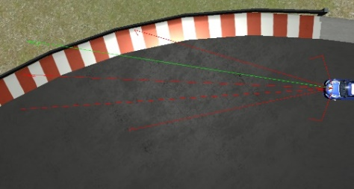
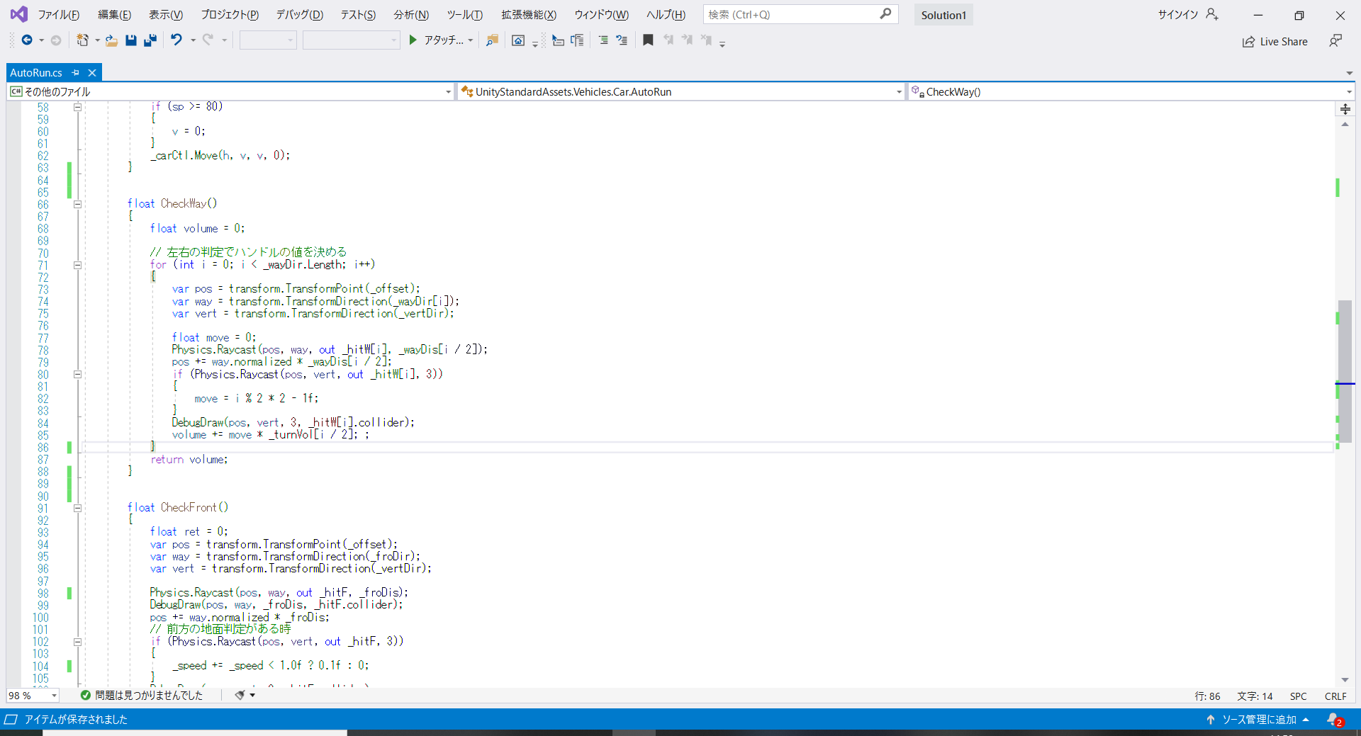
AutoRun
① 正面と左右６方向にレイを飛ばし、進行方向に
道路が続いているか調べます。道路があると赤、
続いてないと緑で表示するようにしました。
①で道に続いていない左右のレイがあるときは
先がカーブになっていると判断して、レイとは
逆方向に曲がることを決定します。
正面に道路続いているときはアクセルを踏む判定
をとっています。
③ 曲がる量とアクセルをCarControllerがもつMove
に渡します。曲がるときは曲がっている時間に
応じてブレーキの値も渡します。
④ 直線道路が続くところでは、インコースをとる
ようにするために乱数を使って幅寄せを行って
います。直線の判定には上記のレイとは別に専用
のレイで判定しています。

Slide 5
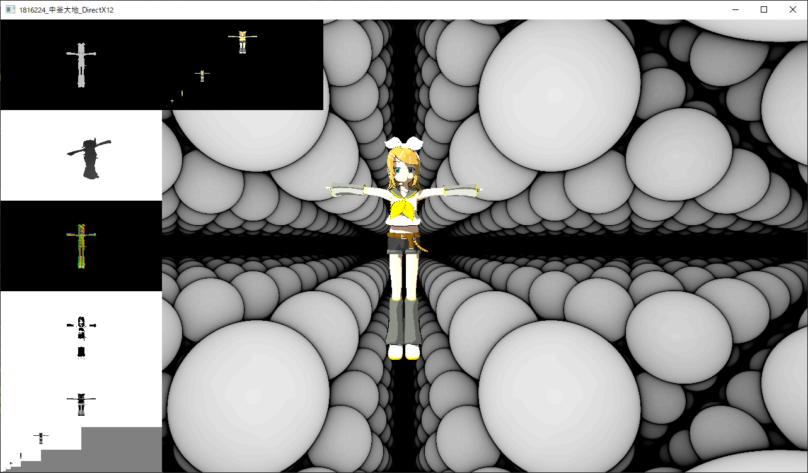
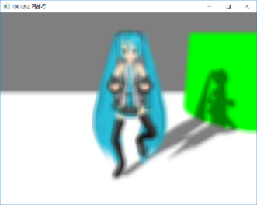
DirectX12
使用言語 ： C++,HLSL
使用API ： DirectX12
学習期間 ： ４か月
制作人数 ： １人
主にPCのゲーム開発でグラフィックのAPIとして導入されていDirectX12の学習を行いました。
モデルのスキニング、シャドウマップ
などを実装しました。リファレンスが英語しかないため、内容の把握が大変でした。

Slide 6
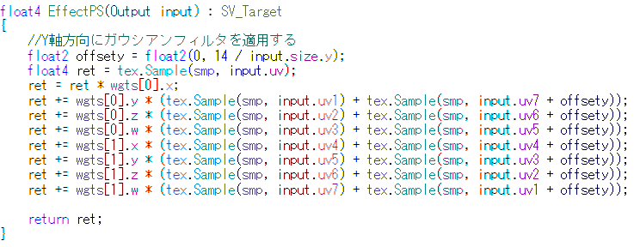
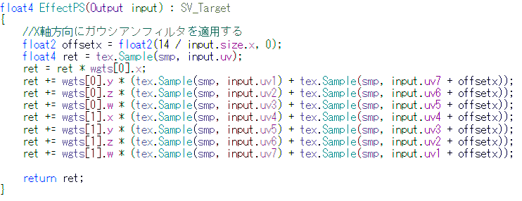
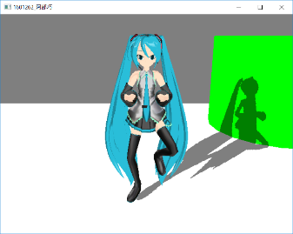
ポストエフェクト
ガウスぼかし
ガウス関数を用いて画像をぼかす手法です。注目画素からの距離に応じて近傍の画素値に重みをかけて平滑化しています。
X軸、Y軸にぼかすように二つのパスを使用しています。
修正前
修正後

Slide 7
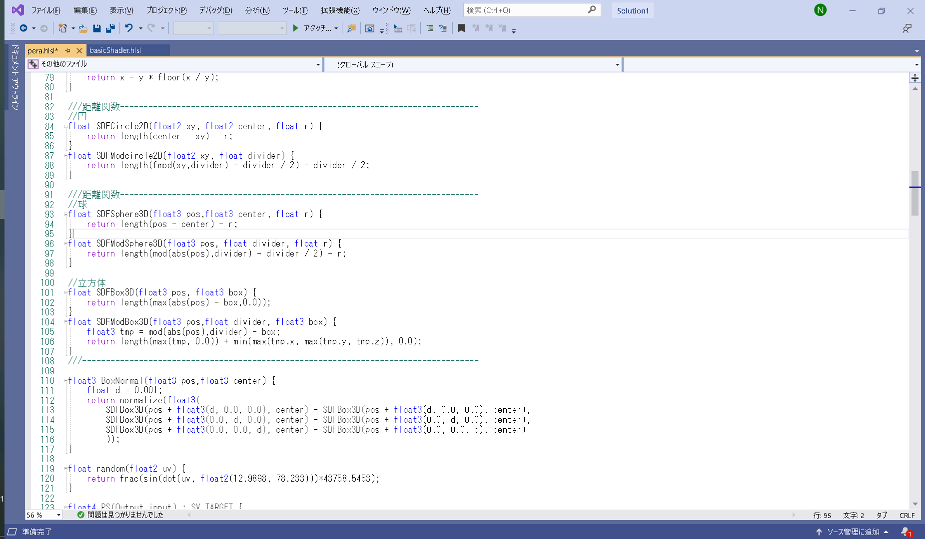
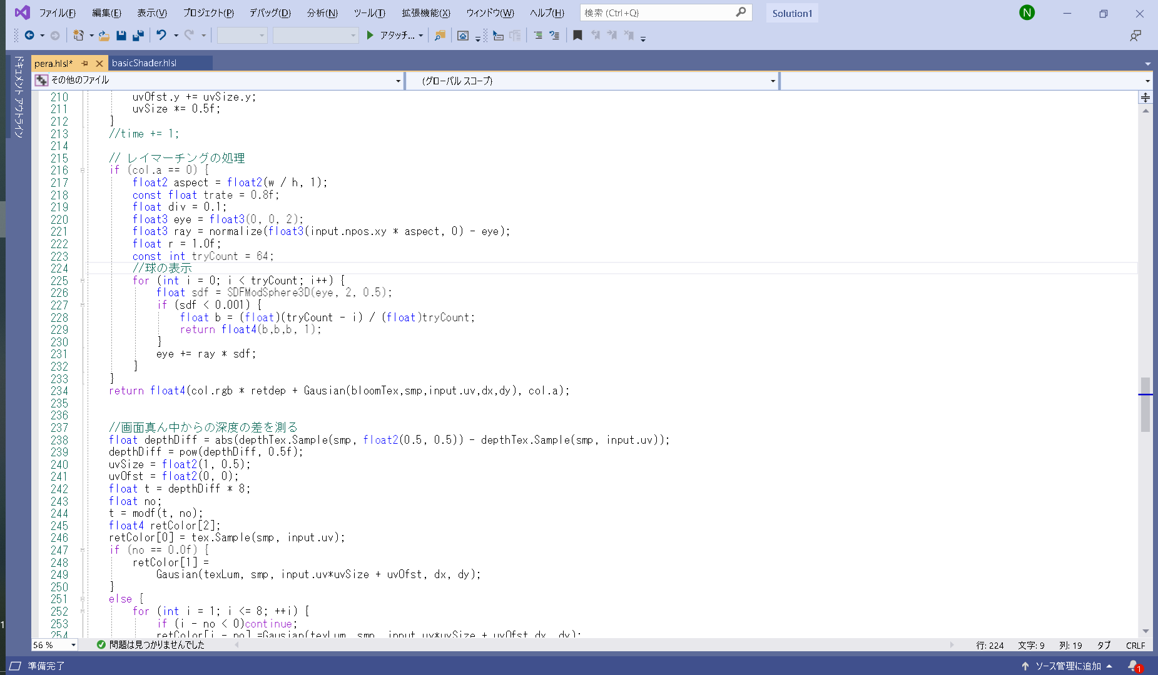
レイマーチング
球体の表示
ポリゴンではなく、距離関数でオブジェクトをレンダリングする方式です。
球体のほかに立方体や円錐、豆腐のようなプルプルした挙動まで実装できます。
変数名eye(視点)を始点とし、全方向にレイを飛ばします。1番近いオブジェクトとの距離が変数sdfに求まるので、その距離分eyeからrayへずらすために、eyeにsdfとrayの和を足します。
これを全オブジェクト分繰り返すことで衝突位置を検知して描画しています。

Slide 8
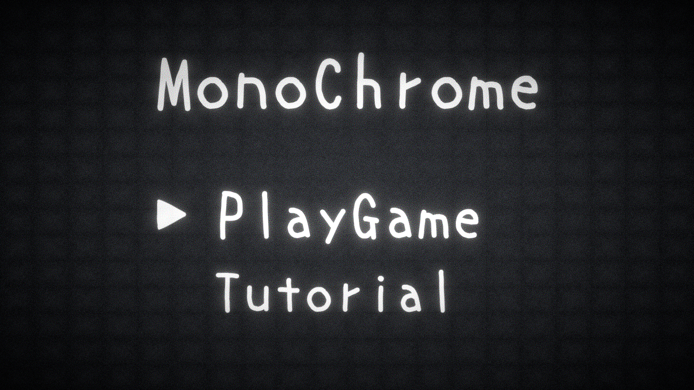
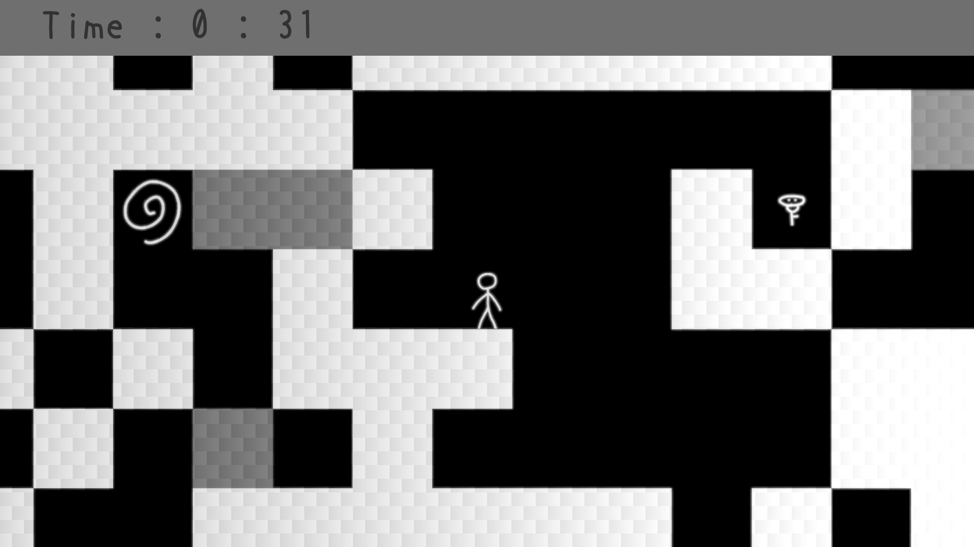
MonoChrome
使用言語 ： C#
使用エンジン ： Unity
学習期間 ： １週間
制作人数 ： １人
１年生に作った作品のブラッシュアップとUnityの機能について触れるために作成しました。
白黒のブロックで構成されたステージを色を切り替えながら進む横スクロールアクションです。
ポストエフェクトや砂嵐シェーダーの実装を特に頑張りました。

Slide 9
～１年作品～

Slide 10
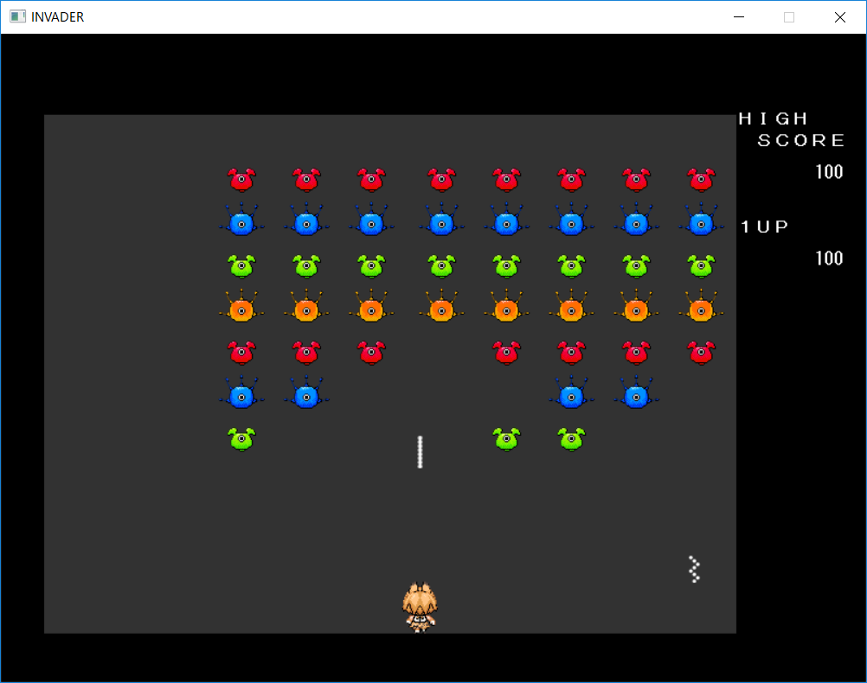
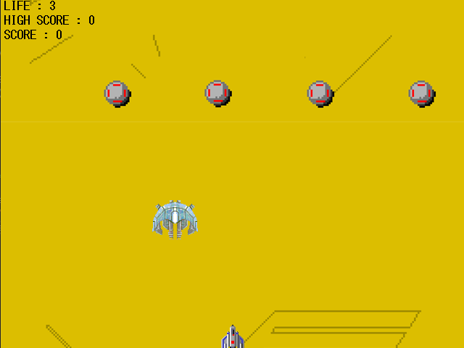
１年作品
シューティングゲーム
制作時期 ： 1年前期 使用言語：C
ライブラリ ： DXライブラリ
初めて作ったゲームです。
矩形同士の当たり判定や、背景のスクロールなどゲーム作りの基礎を学びました。
スペースインベーダー
制作時期 ： 1年後期 使用言語：C
ライブラリ ： DXライブラリ
インベーダーの特徴でもある独特な敵の動きを実装するために、移動方向の列から順に動くようにしました。

Slide 11
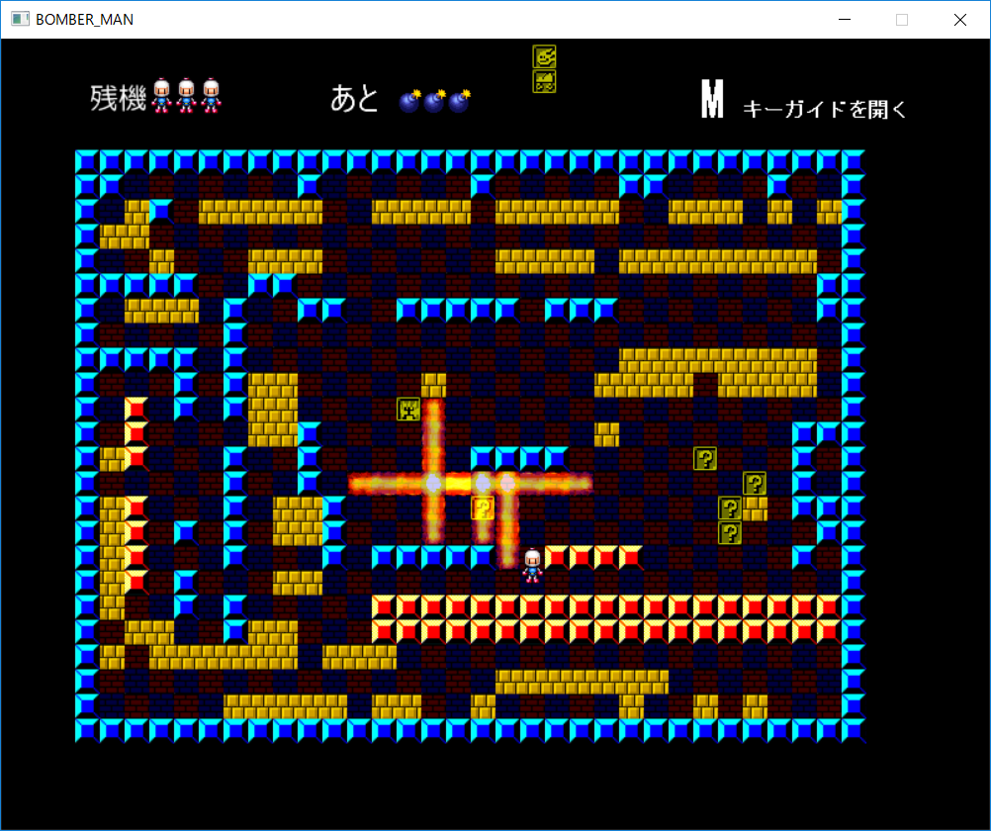
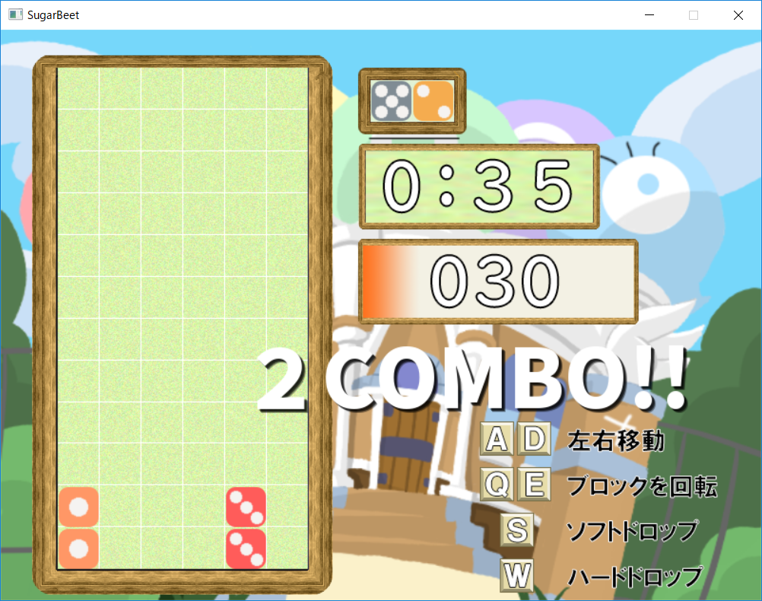
１年作品
ボンバーマン
制作時期 ： 1年後期 使用言語：C++
ライブラリ ： DXライブラリ
ゲームシーンでは、実際のボンバーマンにあるギミックの再現に力を入れました。
編集用のシーンではListを用いて巻き戻しや繰り返し機能の実装が大変でした。
Sugar beet
制作時期 ： 1年後期 使用言語：C++
ライブラリ ： DXライブラリ
1週間でグループで制作したゲームです。
主に描画周りを担当しました。
さいころの目を１０にすると消えるテトリスのようなゲームになりました。

Slide 12
～２年作品～

Slide 13
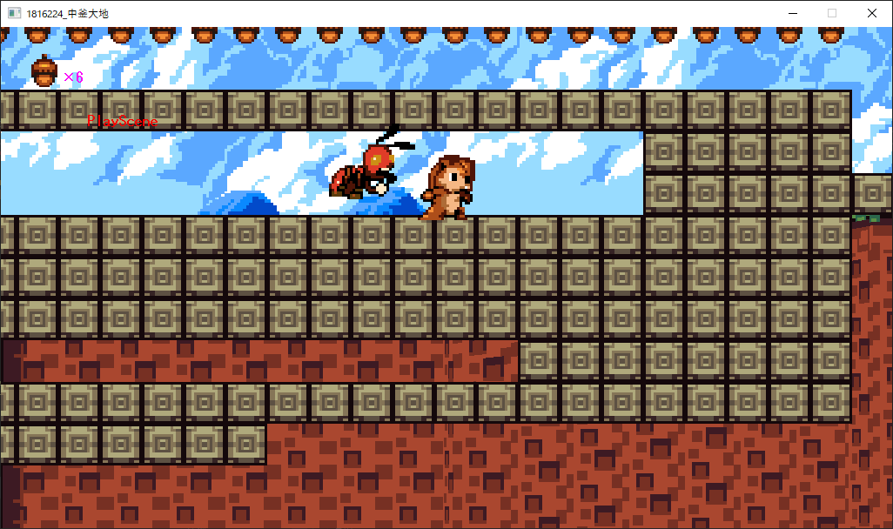
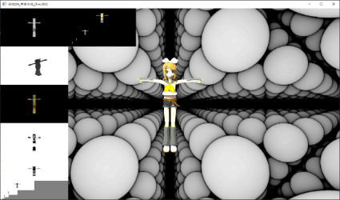
２年作品
リスのアクション
制作時期 ： ２年前期 使用言語：C++
ライブラリ ： DXライブラリ
ファクトリーメソッドパターンなどのデザインパターンを多く組み込んで作りました。オブジェクトの効率的な生成など今後のゲーム開発をよりよくする知識が多くつきました。
DirectX12
制作時期 ： ２年後期 使用言語：C++
API ： DirectX12
DirectX12を使ってモデルやエフェクトの表示ができるツールを作りました。
データ構造を読み取るところから始めてました。ヒープやパイプラインの考え方など理解に時間がかかる内容が多かったです。

Slide 14
～数学作品～

Slide 15
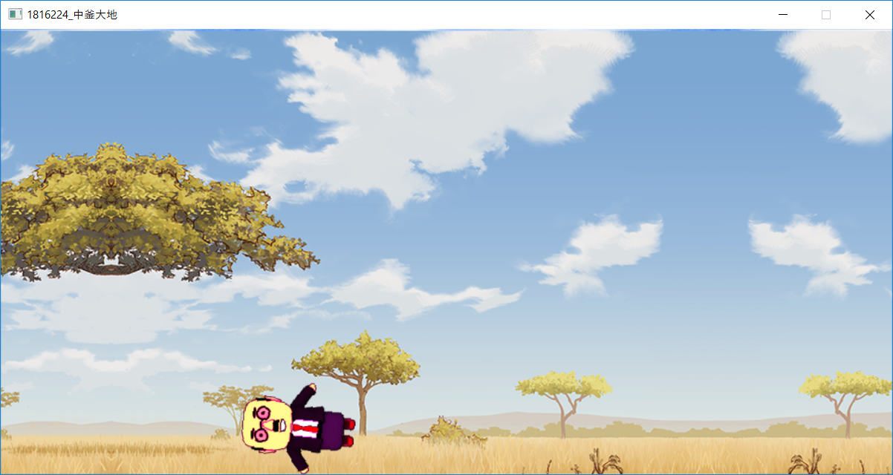
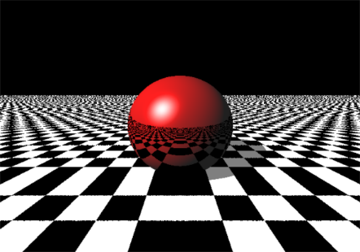
数学作品
おじスイング
制作時期 ： ２年前期 使用言語：C++
ライブラリ ： DXライブラリ
振り子運動や重力を実装する演習として制作しました。
放射線を描く物体の移動に触れて、物理演算を使うゲームの開発に役立ちました。
レイトレーシング
制作時期 ： ２年後期 使用言語：C++
ライブラリ ： DXライブラリ
レイトレーシングを実装しました。
光の反射や影の投射などを学びました。
レイマーチングに似ている部分があったのでスムーズにできました。

Slide 16
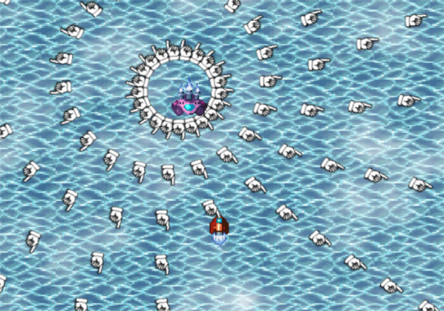
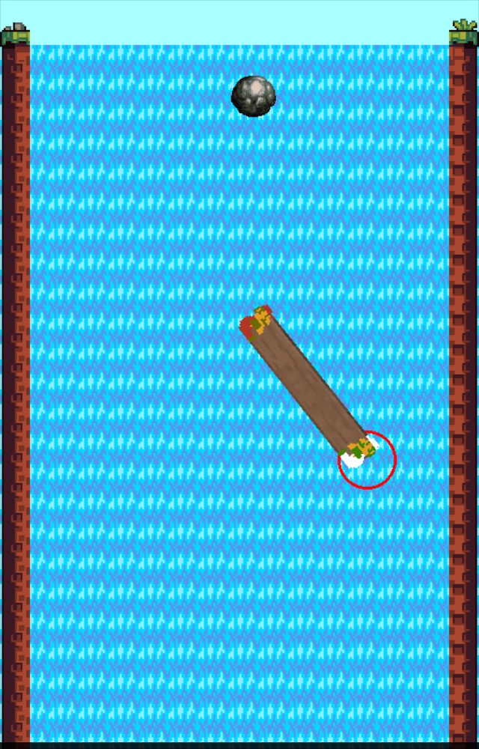
数学作品
シューティングゲーム
制作時期 ： ２年前期 使用言語：C
ライブラリ ： DXライブラリ
シューティングゲームを作りながら、矩形の当たり判定や、ベクトルを応用した攻撃の実装をしました。
落ちものゲーム
制作時期 ： ２年後期 使用言語：C
ライブラリ ： DXライブラリ
このゲームでは、主にスクリーン上の回転について学習しました。
画像の描画をするうえで向きを変えたい場合などに役立ちました。

Slide 17
Thank You

